Slide 1

Lukio ja ylioppilastutkinto
Ota arvostetut askeleet jatko-opintoihin!
Tekstit: Tampereen kaupungin lukio-oppaat 2021-2025

Slide 2

Lukiosta saat
• laajan yleissivistyksen
• hyödyllisiä kieliopintoja
• vahvat matemaattiset taidot
• monipuoliset reaaliaineopinnot
• mahdollisuuden kehittyä taito- ja taideaineissa
• hyvät valmiudet jatko-opintoihin
• erinomaiset opiskelutaidot yliopistoihin ja korkeakouluihin

Slide 3

Pieni, suuri, persoonallinen…
Kaikissa lukioissa tarjotaan samat perusoppiaineet, joten mikä tahansa lukio on oikea ja turvallinen valinta. Lukion voi valita oman kiinnostuksensa mukaan.
Eri lukioissa on tarjolla erilaisia painotuksia, joten ennen valintaa kannattaa perehtyä rauhassa ja ennakkoluulottomasti kaikkiin mahdollisuuksiin.

Slide 4
Valitse lukio kiinnostuksesi mukaan.
Kaikissa lukioissa tarjotaan samat
perusoppiaineet, joten mikä tahansa
lukio on oikea ja turvallinen valinta.

Slide 5
Tampereen seudun lukioita
Hatanpään lukio
Sammon keskuslukio
Tammerkosken lukio
Tampereen klassillinen lukio
Tampereen lyseon lukio
Tampereen teknillinen lukio
Tampereen aikuislukio (18v)
Tampereen kaupungin
lukiot

Slide 6
Tampereen seudun lukioita
Kalevan lukio
Svenska samskolan
Tampereen steinerkoulun lukio
Tampereen yhteiskoulun lukio
Tampereen yliopiston normaalikoulun lukio (v)
Yksityiset lukiot

Slide 7
Tampereen seudun muut lukiot
  Akaan lukio
  Ikaalisten lukio
  Kangasalan lukio
  Karkun evankelinen opisto
  Lempäälän lukio
  Nokian lukio
  Oriveden lukio
  Parkanon lukio
  Pirkkalan yhteislukio
  Pälkäneen lukio
  Ruoveden lukio
  Valkeakosken Tietotien lukio
  Vammalan lukio
  Ylöjärven lukio

Slide 8
Hakutoivejärjestyksellä on merkitystä
Yhteishaussa ensimmäiseksi vaihtoehdoksi valittuun lukioon pääsy toteutuu, kun hakijan keskiarvo tai pisteet oikeuttavat opiskelupaikkaan kyseisessä lukiossa.
Hakutoiveet 2–7 otetaan tämän jälkeen automaattisesti huomioon Opintopolku-järjestelmässä. On tärkeää, että kaikki 7 vaihtoehtoa valitaan ja että niiden järjestys on mietitty huolella.
Lukiokoulutukseen hakeuduttaessa ensimmäisestä hakutoiveesta ei saa lisäpisteitä.

Slide 9
Opiskelijoiden ottaminen ja sijoittuminen lukioihin
Hakijat ovat yhteishaussa tasavertaisessa asemassa kotikunnasta riippumatta.
Lukioiden ns. keskiarvoraja määräytyy hakijoiden määrän ja peruskoulun päättötodistuksen perusteella.
Lisäksi eri lukiolinjoilla voi olla omia alimpia keskiarvorajoja.
Tasapistetapauksissa lasketaan kaikkien aineiden keskiarvo.
Perusopetuksen päättötodistuksen keskiarvo lasketaan seuraavista oppiaineista:
• äidinkieli ja kirjallisuus
• A1-, A2-, B1- ja B2-kieli
• matematiikka
• biologia
• maantieto
• fysiikka
• kemia
• terveystieto
• uskonto/elämänkatsomustieto
• historia
• yhteiskuntaoppi

Slide 10
Erityislinjoille haettaessa valintaperusteinavoivat lisäksi olla:
tiettyjen oppiaineiden painottaminen keskiarvossa
pääsykokeet
näytöt
lausunnot

Slide 11
Erityinen koulutustehtävä ja painotetut opetussuunnitelmat
Osalla lukioista on Opetus- ja kulttuuriministeriön (OKM) myöntämä erityinen koulutustehtävä ja toisilla lukioilla opetussuunnitelmallisia painotuksia.
Sisällöllisesti erityinen koulutustehtävä ja opetussuunnitelmallinen painotus eivät näyttäydy erilaisina.
Erityistehtävän statuksella olevassa painotuksessa opiskelijalla on kuitenkin oikeus poiketa valtakunnallisen opetussuunnitelman tuntijaosta tietyin ehdoin.

Slide 12
Erityinen koulutustehtävä ja painotetut opetussuunnitelmat
Hatanpään lukio, musiikki ja musiikkiteatteri
Sammon keskuslukio, urheilu
Tampereen Steinerkoulun lukio, Steiner-pedagogiikka
Tammerkosken lukio, kuvataide ja design
Tampereen lyseon lukio, IB-linja
Tampereen klassillisen lukio, luonnontiede
Tampereen yhteiskoulun lukio, ilmaisutaito
Opetus- ja kulttuuriministeriön
(OKM) myöntämät valtakunnalliset erityistehtävät:

Slide 13
Erityinen koulutustehtävä ja painotetut opetussuunnitelmat
Kalevan lukio, musiikki
Sammon keskuslukio, viestintä, skeittaus
Tampereen lyseon lukio, Eurooppa-linja
Tampereen teknillinen lukio, matematiikka ja teknologia
Tampereen yliopiston normaalikoulun lukio, talous- ja elinkeinoelämä ja sirkustaide
Svenska samskolan i Tammerfors
Koulutuksenjärjestäjän
opetussuunnitelmalliset
painotukset:

Slide 14
Tutkintokoulutukseen valmentava koulutus - TUVA
Tutkintokoulutukseen valmentavan TUVA-koulutuksen aikana voit tarkentaa suunnitelmiasi jatko-opinnoista, korottaa perusopetuksen arvosanoja ja opiskella lukioon valmistavia opintojaksoja, vahvistaa suomen kielen taitoja monipuolisesti sekä suorittaa lukion ja ammatillisen koulutuksen opintojaksoja.

Slide 15
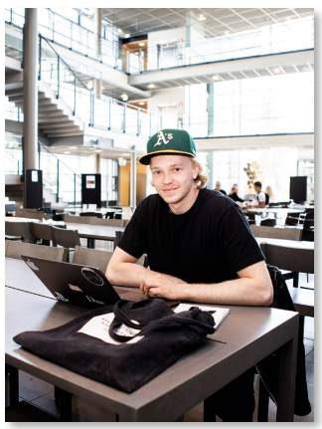
Tutkintokoulutukseen valmentava koulutus - TUVA
Jokaiselle opiskelijalla laaditaan henkilökohtainen opiskelusuunnitelma opiskelijan valmiuksien ja tavoitteiden perusteella.
TUVA-koulutuksen kesto on pääsääntöisesti yksi vuosi, mutta opiskelija voi siirtyä lukioon tai ammatillisiin opintoihin, kun hän on saavuttanut tarvittavat valmiudet ja opiskelupaikka on tarjottavissa. TUVA-koulutuksessa on ryhmiä ja polkuja niin peruskoulun päättäneille kuin aikuisillekin, jotka kaipaavat perustaitojensa vahvistamista.
Lukio-opintoihin valmentavaa opetusta ja lukio-opintoja tarjotaan Tredun toimipisteissä. Tampereen Hatanpään lukiossa valmentautumista tehdään S2-painotuksella. TUVAn kielitaitovaatimus on A2.1, ja hakijan kielitaito testataan tarvittaessa.
Voit hakea TUVA-koulutukseen yhteishaun aikana Opintopolussa tai jatkuvassa haussa joustavasti ympäri vuoden.

Slide 16
Hyvä tietää:
Suomi toisena kielenä ja kirjallisuus -moduulien opiskelu
Suomi toisena kielenä ja kirjallisuus (S2) -moduulit ovat opiskelijoille, joiden äidinkieli on muu kuin suomi, ruotsi, tai saame.
Ylioppilaskokeessa opiskelija voi suorittaa äidinkielen ja kirjallisuuden kokeen sijaan suomi toisena kielenä ja kirjallisuus -kokeen, jos hän on opiskellut S2 lukion oppimäärän mukaiset opinnot.
Jatko-opintoja ajatellen molemmat kokeet ovat samanarvoisia. Pakollisten opintojen laajuus on 12 opintopistettä.
Kaikissa seudun lukioissa S2-opiskelu on mahdollista erilaisin järjestelyin ja tukitoimin. Myös valinnaisia S2-opintoja voi suorittaa osassa lukioita.

Slide 17
Hyvä tietää:
Uskonnon ja elämänkatsomustiedon opetus
1/2
Uskonnon opetus järjestetään opiskelijoiden uskonnollisen yhdyskunnan enemmistön mukaan. Tampereen seudun lukioissa tämä tarkoittaa evankelis-luterilaisen uskonnon opetusta, johon myös muihin uskontokuntiin kuuluvat saavat halutessaan osallistua.
Ortodoksisen uskonnon opetusta järjestetään vähintään kolmelle ortodoksiseen kirkkokuntaan kuuluvalle opiskelijalle, elleivät he osallistu evankelis-luterilaisen uskonnon opetukseen.

Slide 18
Hyvä tietää:
Uskonnon ja elämänkatsomustiedon opetus
2/2
Muuhun kuin evankelisluterilaiseen tai ortodoksiseen kirkkokuntaan kuuluvalle opiskelijalle opetetaan hänen pyynnöstään elämänkatsomustietoa. Hänen on mahdollisuus saada oman uskontonsa opetusta, jos Tampereen lukiokoulutuksessa vähintään kolme opiskelijaa sitä pyytää.
Opiskelija voi myös olla osallistumatta mihinkään katsomusaineen opetukseen mutta tällöin on varmistettava, että tarvittava määrä opintopisteitä kertyy muulla tavoin. Uskonnollisiin yhdyskuntiin kuulumattomille opiskelijoille opetetaan elämänkatsomustietoa, mikäli opetukseen oikeutettuja opiskelijoita on vähintään kolme.
Uskonnolliseen yhdyskuntaan kuulumaton opiskelija voi osallistua opetukseen, joka lähinnä vastaa hänen kulttuuriaan, kasvatustaan ja elämänkatsomustaan.
Jos opiskelija kuuluu useampaan uskonnolliseen yhdyskuntaan, opiskelija päättää itse, mihin opetukseen hän osallistuu.

Slide 19
Hyvä tietää:
Muualla suoritettavat opinnot ja niiden hyväksiluku
Osan lukio-opinnoista voi suorittaa muissa oppilaitoksissa. Opintojen tavoitteiden ja keskeisten sisältöjen on oltava lukion opetussuunnitelman mukaisia. Muualla suoritettavista opinnoista sovitaan rehtorin kanssa ennen niiden aloittamista. Ensisijaista on keskittyminen perusosaamiseen. Toisen oppilaitoksen opintojaksoille hakeudutaan opinto-ohjaajan kautta.
Sovitusti muualla suoritettavien opintojen hyväksiluvulla voidaan korvata lukion oppimäärän pakollisia ja valinnaisia opintoja. Tarvittaessa osaaminen osoitetaan oppilaitoksen päättämällä tavalla.
Osaamista voi kertyä myös muodollisen koulutuksen ulkopuolella. Esimerkiksi ulkomailla asuttaessa omaksuttu kielitaito voidaan hyväksilukea lukio-opinnoiksi.

Slide 20
Hyvä tietää:
Oppimisen ja opiskelun tuki
Opiskelija voi saada lukiossa erityisopetusta ja oppimisen tukea. Pedagogista tukea lukioilla antavat opettajat, erityisopettaja, ryhmänohjaaja ja opinto-ohjaaja sekä rehtori. Lukiossa jokainen opiskelija opiskelee saman opetussuunnitelman mukaisesti, joten oppiaineiden yksilöllistäminen ei ole mahdollista. Erityisopetusresurssi on peruskouluun verrattuna pienempi.
Erityisopettaja tapaa tukea tarvitsevia opiskelijoita joko kahden kesken tai pienryhmässä. Jos opiskelijalla on erityisjärjestelytarpeita, erityisopettaja kirjaa ne opiskelijan luvalla Wilmaan tiedoksi opettajille. Tarvittaessa erityisopettaja hoitaa ylioppilaskirjoituksiin liittyvät lausunto- ja eritysjärjestelyasiat yhdessä opiskelijan kanssa. (www.ylioppilastutkinto.fi)
Opiskeluhuollosta vastaavat lukiossa terveydenhoitaja, kuraattori ja psykologi, joilta voi saada tukea opiskeluun ja hyvinvointiin liittyen.

Slide 21
Lukiossa opiskellaan opintojaksoja ja lasketaan opintopisteitä
Lukiokoulutuksen nykyiset opetussuunnitelmat otettiin käyttöön syksyllä 2021. Oppiaineita opiskellaan opintojaksoina ja laajuus lasketaan opintopisteinä.
Nuorille tarkoitettu oppimäärä on vähintään 150 opintopistettä. Lukiossa suoritat pakollisia ja valtakunnallisia valinnaisia opintoja.
Lisäksi voit liittää opintoihisi lukiodiplomeita ja muita valinnaisia opintoja lukion tarjonnan mukaisesti.

Slide 22
TERMISTÖÄ LOPS2021
Luokaton lukio
Lukion oppimäärä ja kesto
Opetussuunnitelma
Periodi
Päättöviikko
Opintojaksot
Opintopiste

Slide 23
Lukio
(2-) 3 (-4) vuodessa
1. vuosi Pakollisia opintoja
2. vuosi Pakollisia ja valtakunnallisia valinnaisia opintoja YO-suunnitelma (Ylioppilaskirjoitukset K*) Vanhojen tanssit
3. vuosi Kirjoitettavia aineita, syventäviä ja kertaavia opintoja Ylioppilaskirjoitukset (S / K) Penkkarit Lakkiaiset
(4. vuosi) (3,5 v suunnitelma: Loput ylioppilaskirjoitukset S > ylioppilaaksi syksyllä) (4 v suunnitelma: Loput ylioppilaskirjoitukset K > ylioppilaaksi keväällä)
*Ylioppilastutkinto on suoritettava enintään kolmen perättäisen tutkintokerran aikana.

Slide 24
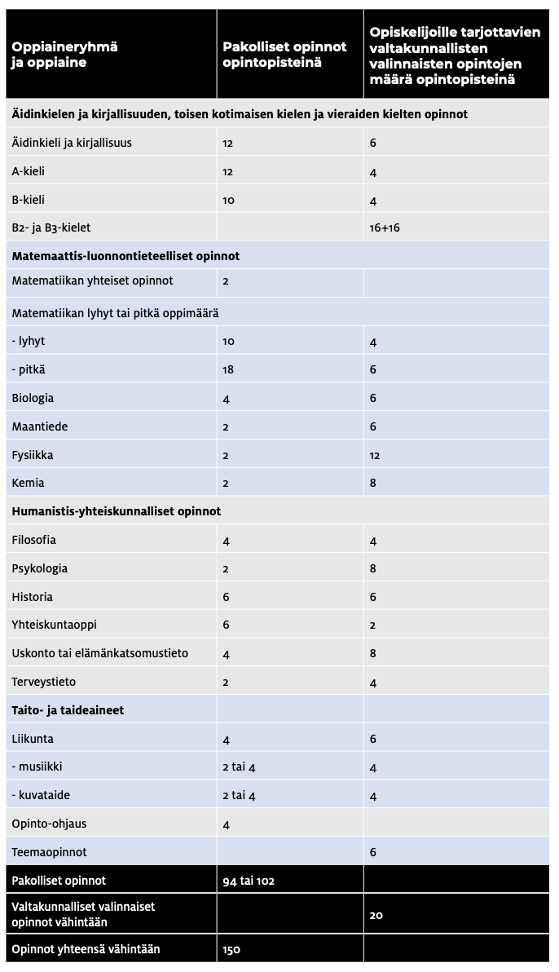
Opinnot lukiossa
Nuorten opetuksen tuntijako
LOPS 2021

Slide 25
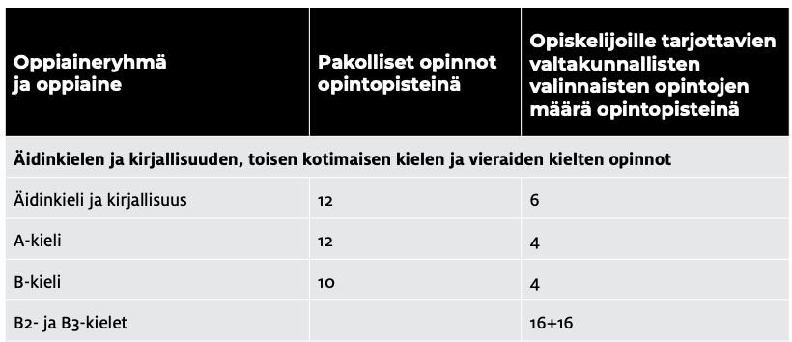

Slide 26
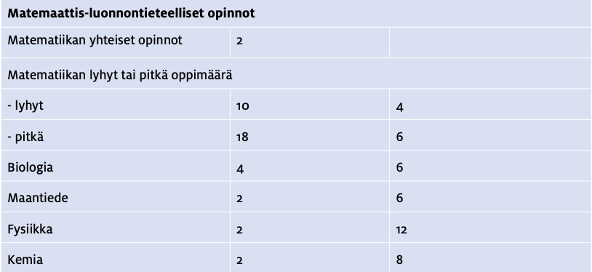

Slide 27
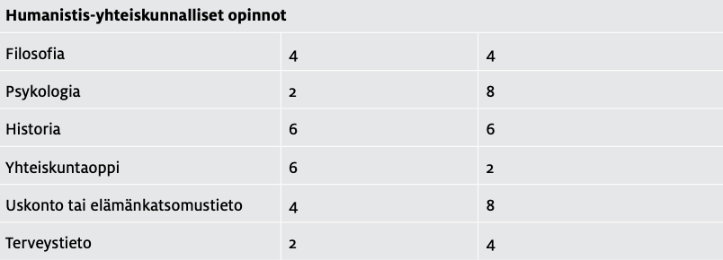

Slide 28
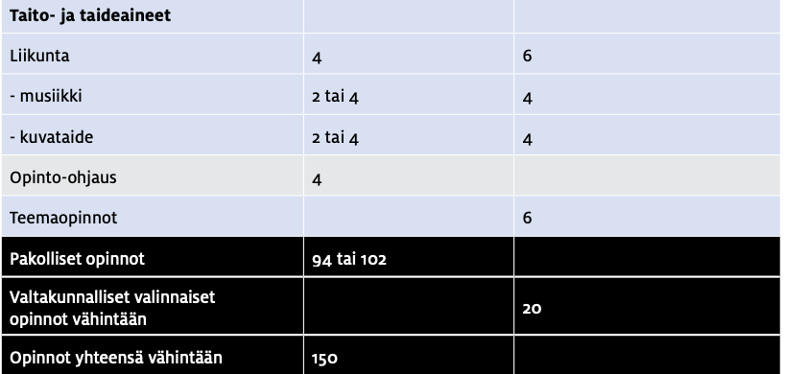

Slide 29
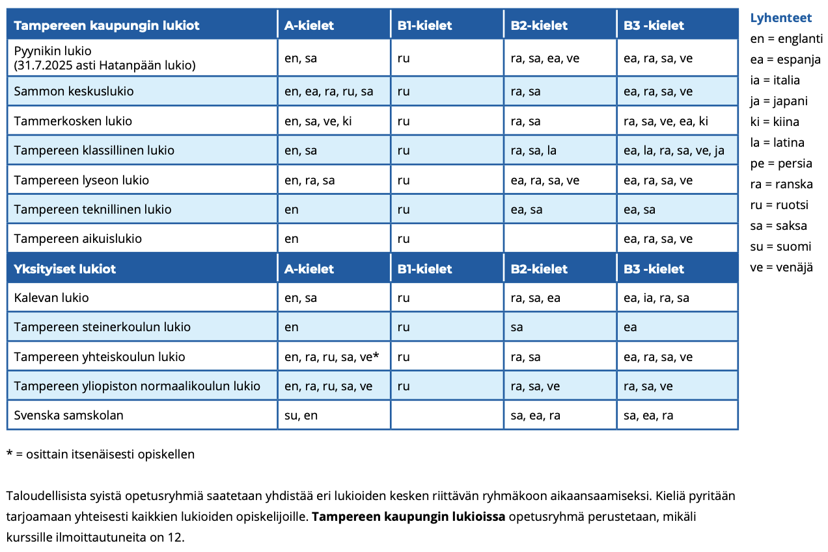
Grüß Gott – Hola – God dag – Buongiorno – Bonjour – Привет
Voit aloittaa lukiossa uuden vieraan kielen opinnot (B3).
Voit valita kieliopintoja mistä tahansa Tampereella toimivasta lukiosta, jos kieltä ei tarjota omassa lukiossa!

Slide 30
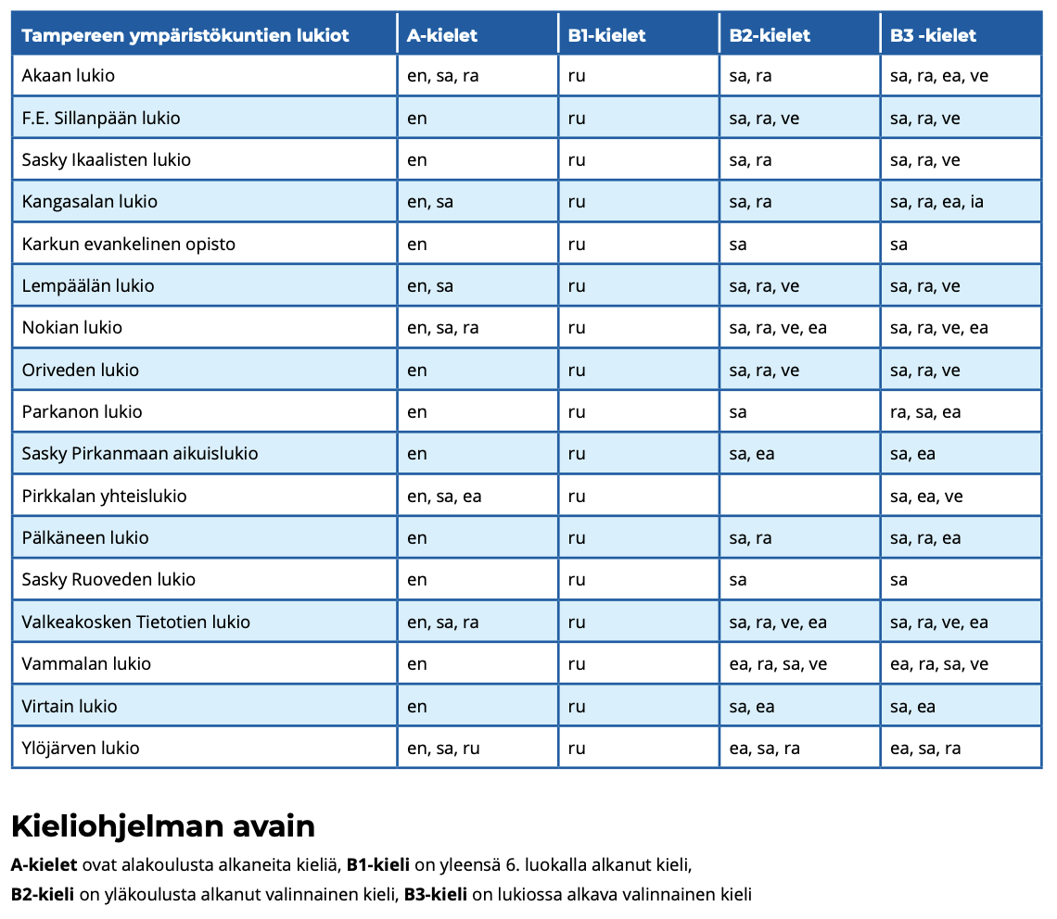

Slide 31

Ylioppilastutkinto
Lukion päättötodistus + YO-todistus = Ylioppilas
Kuva: minedu.fi

Slide 32
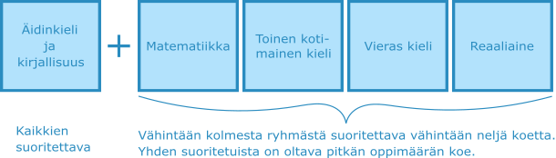
YO-TUTKINTOON SISÄLTYY VÄHINTÄÄN
VIISI KOETTA
Kuva: ylioppilastutkinto.fi

Slide 33
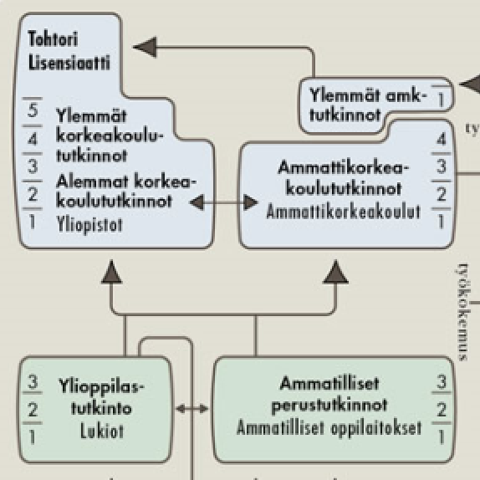
SEURAAVA ASKEL LUKION JÄLKEEN
Ammatilliset oppilaitokset
Ammattikorkeakoulut
Yliopistot

Slide 34
VALINTAPERUSTEET
Ammatillinen koulutus (2. aste):
Esim. haastattelu, valintakoe, lukion päättötodistus
Ammattikorkeakoulut ja yliopistot:
Ylioppilastutkinnon arvosanat, valintakoe ja muut valintatavat

Slide 35
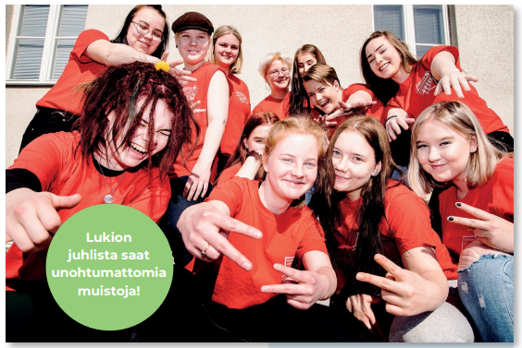
Lukio on muutakin kuin opiskelua
Wanhat
Penkkarit
Lakkiaiset
Kuva: Lukio-opas 2021

Slide 36
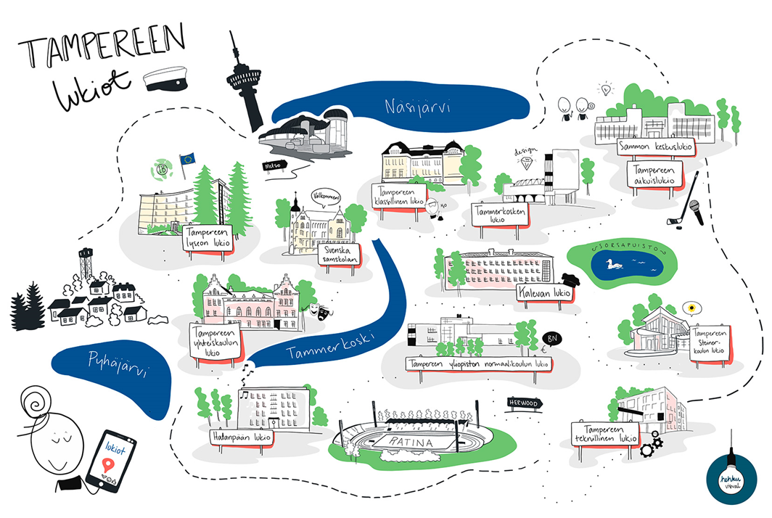
Lisäinfoa:
Ks. Tampereen kaupungin Hakeminen lukioon –sivu:
https://www.tampere.fi/koulutus/lukiokoulutus/hakeminen-lukioon

